Slide 1
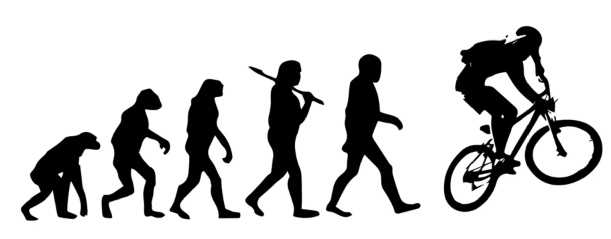

“Historical data for bike sharing in London”- duomenu analizė
Notes:
Viesai prieinami duomenys is Kaggle puslapio

Slide 2
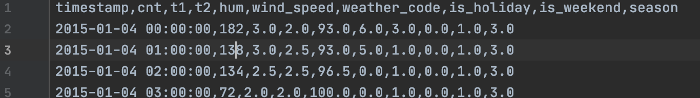
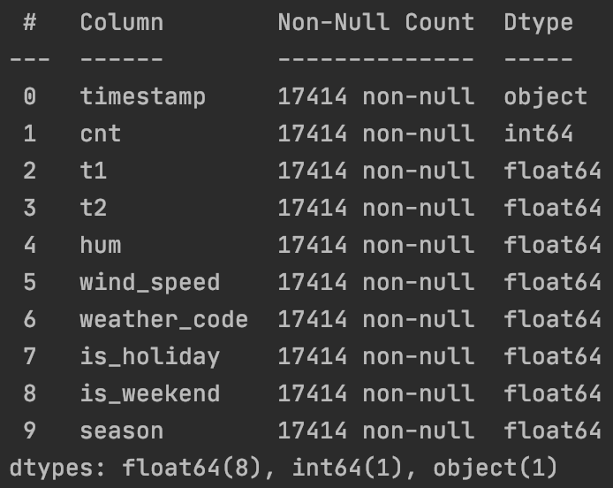
Pasirinkome dviračių dalijimosi duomenis Londone, 2015-2016.
Apžvelgiame duomenis, pažiūrime ar nėra nulinių reikšmių.
Notes:
Duomenys pateikti .CSV formatu, atskirti kableliu.
Atsispausdiname informacija apie duomenis, matome, kiek turime stulpeliu ir eiluciu. Nuliniu reiksmiu nera.

Slide 3

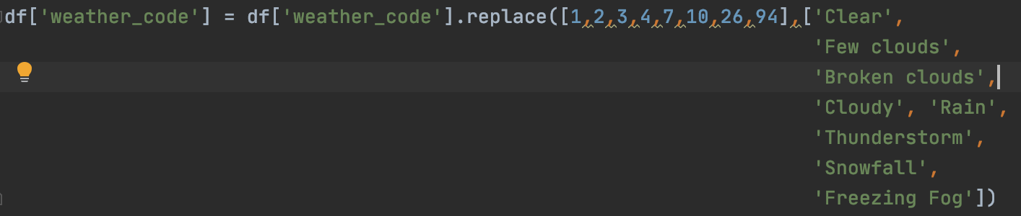
Prisiskiriam reiksmes metų laikams ir oro sa ląygoms:
"timestamp" - timestamp field for grouping the data "cnt" - the count of a new bike shares "t1" - real temperature in C "t2" - temperature in C "feels like" "hum" - humidity in percentage "wind_speed" - wind speed in km/h "weather_code" - category of the weather "is_holiday" - boolean field - 1 holiday / 0 non holiday "is_weekend" - boolean field - 1 if the day is weekend "season" - category field meteorological seasons: 0-spring ; 1-summer; 2-fall; 3-winter.
"weathe_code" category description: 1 = Clear ; mostly clear but have some values with haze/fog/patches of fog/ fog in vicinity 2 = scattered clouds / few clouds 3 = Broken clouds 4 = Cloudy 7 = Rain/ light Rain shower/ Light rain 10 = rain with thunderstorm 26 = snowfall 94 = Freezing Fog
Notes:
Sezonai ir oro salygos yra aprasytos, bet duomenyse jie nurodyti skaitinemis reiksmemis, todel kintamuosius reikia pervadinti.
Naudojame replace funkcija, tai pades aiskiau analizuoti grafikus.

Slide 4
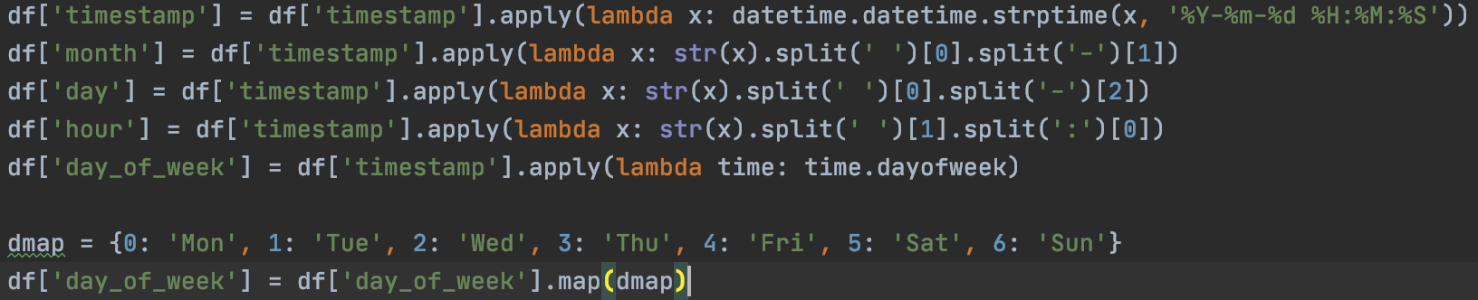
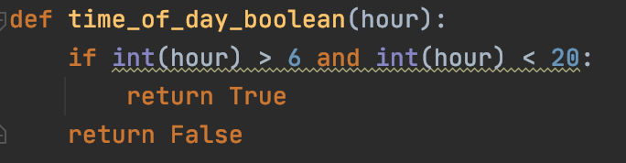
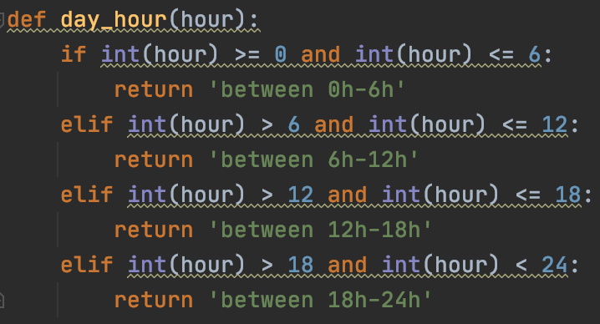
Išskaidome laiko parametrą
Valandoms priskiriame papildomus parametrus
Notes:
Issitraukiame menesio, dienos, valandos, savaites dienos parametrus, kad galetume juos atvaizdoti grafiskai

Slide 5
1. Oro sąlygų įtaka
Notes:
Analize suskirsciau I dvidalis. Pirma tai oro salygu, antra laiko itaka kintamiesiems.

Slide 6
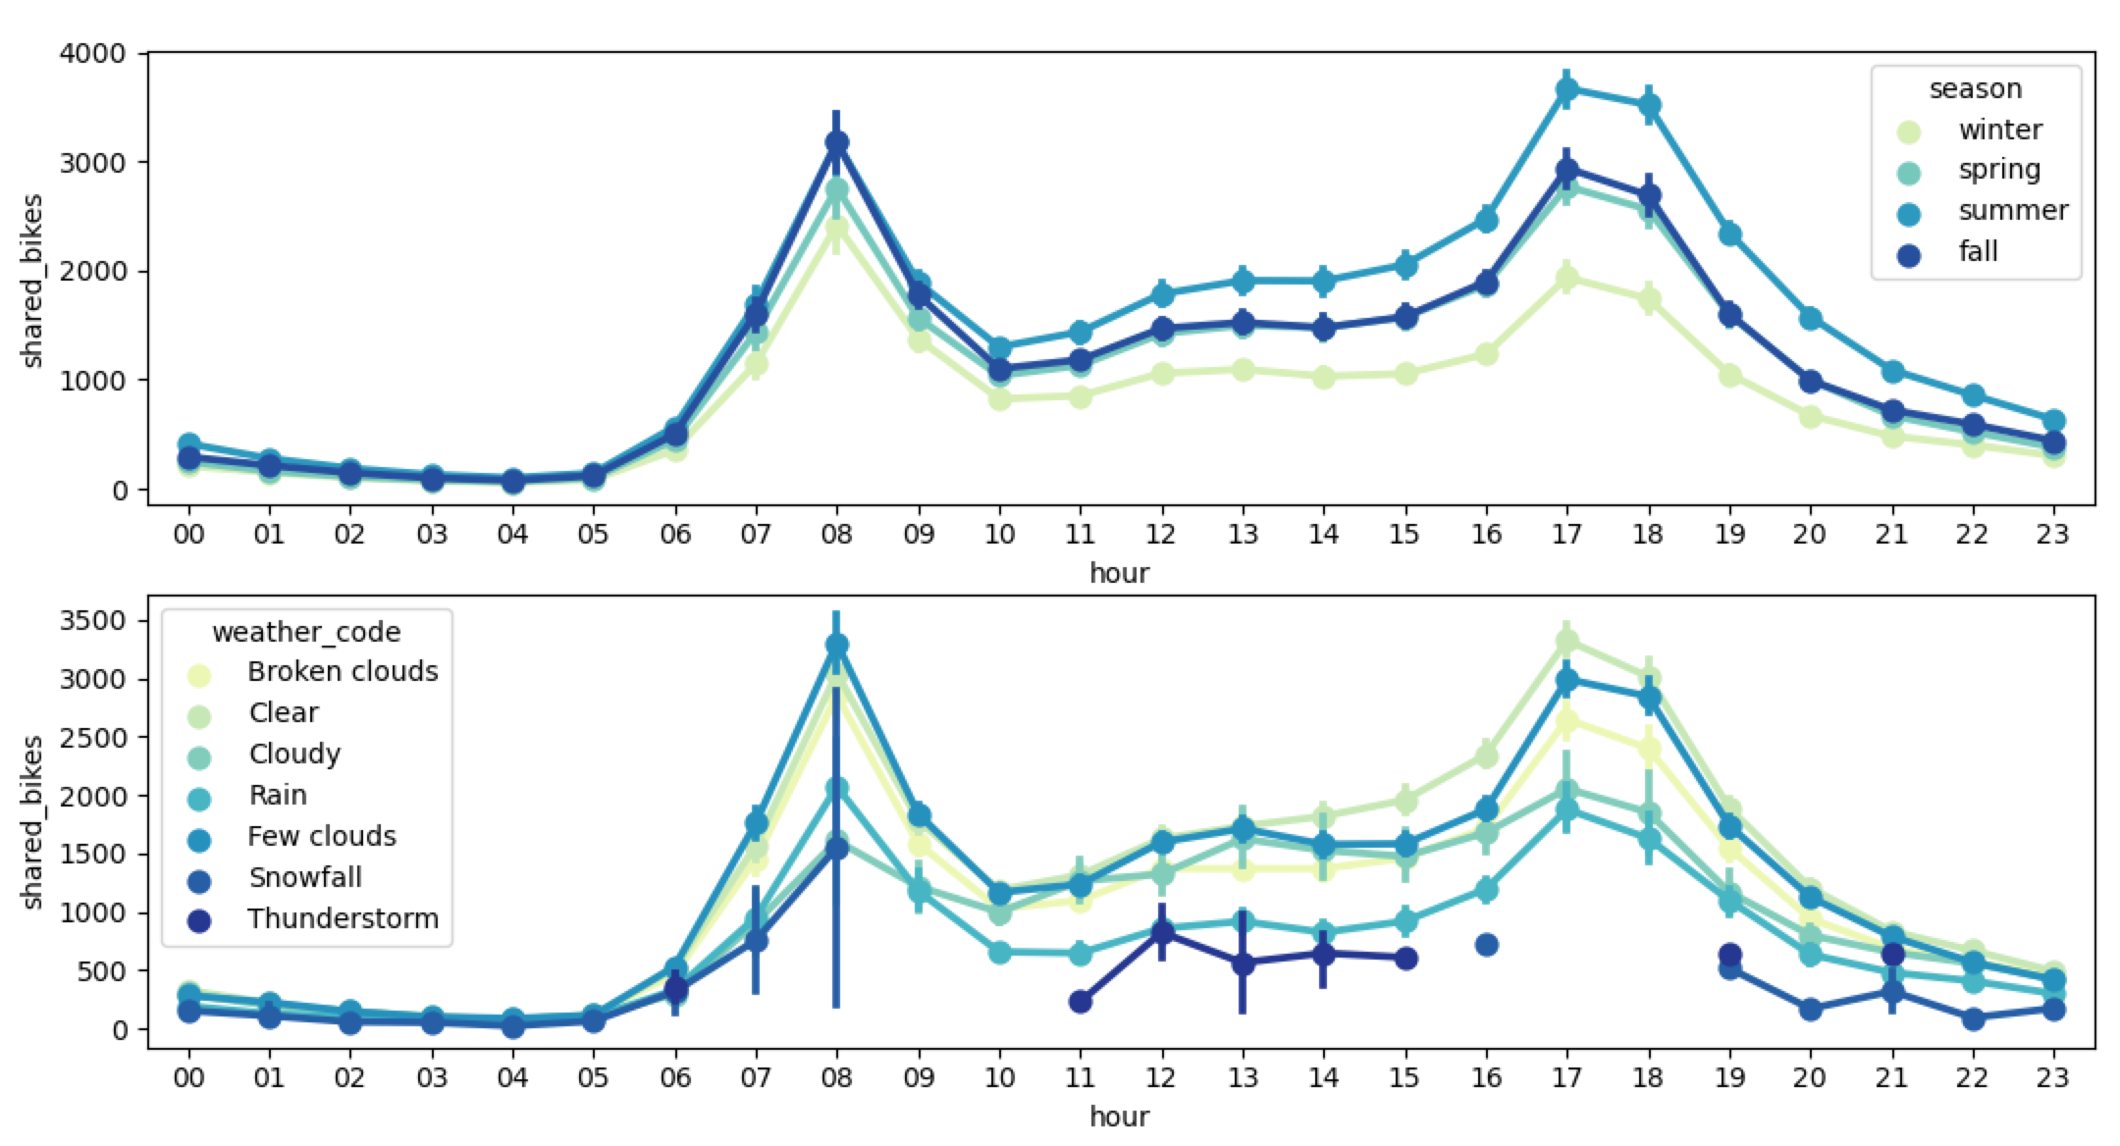
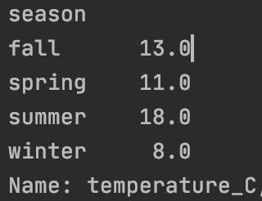
Metų laiko oro salygų įtaka
Notes:
Paziurekime, kaip metu laikai itakoja duomenis.
Maziausias aktyvumas pastebimas ziema. Ziema vidutine oro temperatura yra 10 laipsniu zemesne nei vasara.
Geru oru (‘giedra’, ‘mazai debesu’) dviračiu dalijimasis yra aktyvesnis. Lyjant- aktyvumas mažas. Sningant atsiranda žmoniu, kurie skolinasi ‘piko’ valandomis.

Slide 7
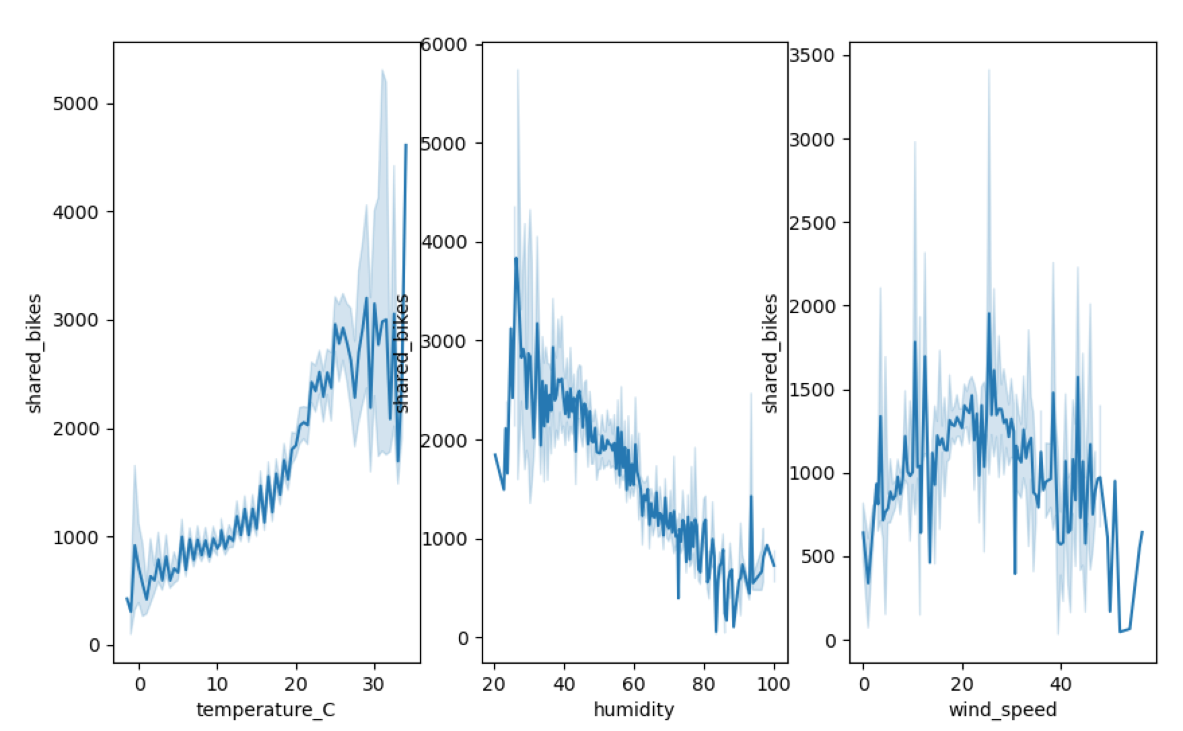
Temperatūra, drėgmė, vėjo greitis
Notes:
Daugiausiai dviraciais dalijamasi kaip yra 22-30 laipsniu silumos. 20-40 km/h greitis.
Daugiau vazineja dviraciais, kaip yra mazesne dregme.

Slide 8
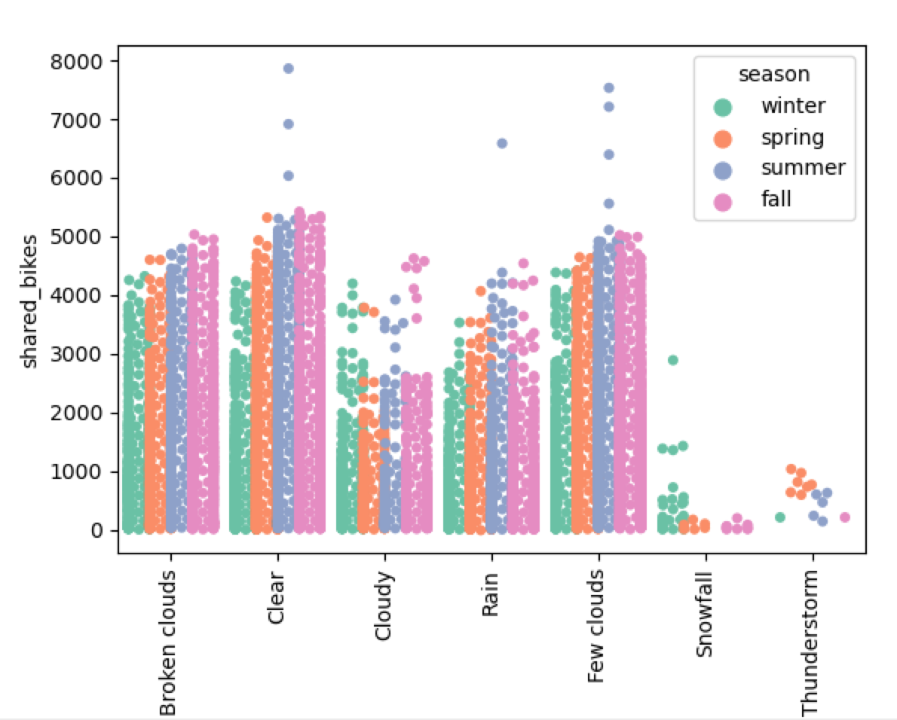
Atvaizduojame dviračių dalijimosi skaičius pagal metų laikus ir oro sąlygas
Notes:
Taip pat iskaidziau dviraciu dalijimosi skaicius pagal oro salygas ir metu laikus. Gautame grafike labai aiskiai matosi, kad sningant ir zaibuojant skaiciai drastiskai sumazeja

Slide 9
1. Laiko įtaka

Slide 10
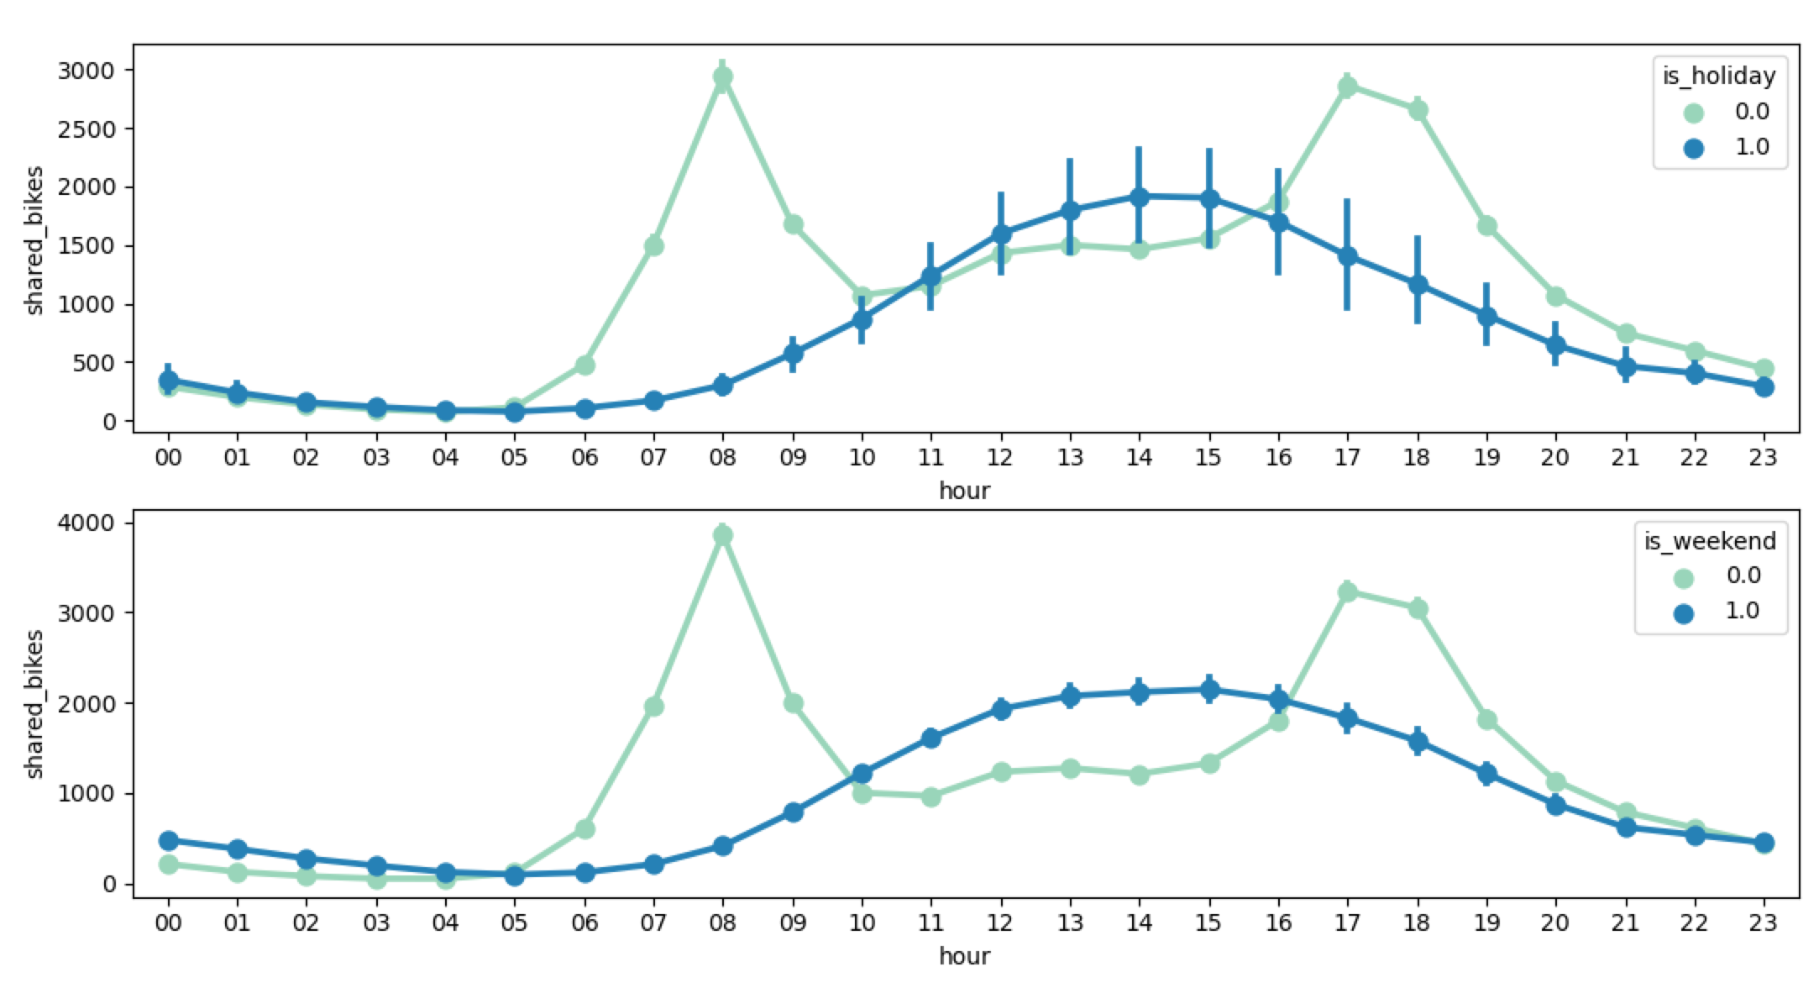
Kokia situacija su dviračių dalijimusi šventinėmis dienomis ir savaitgaliais?
Notes:
Sventinemis dienomis dviraciais daugiau dalijasi pietu metu. Panasi situacija ir su savatgaliais.
Pastebejimas, kad ne sventine diena kartu gali buti ir savatgalis, todel sventiniu dienu kreive artimesne ne sventiniu dienu grafikui

Slide 11
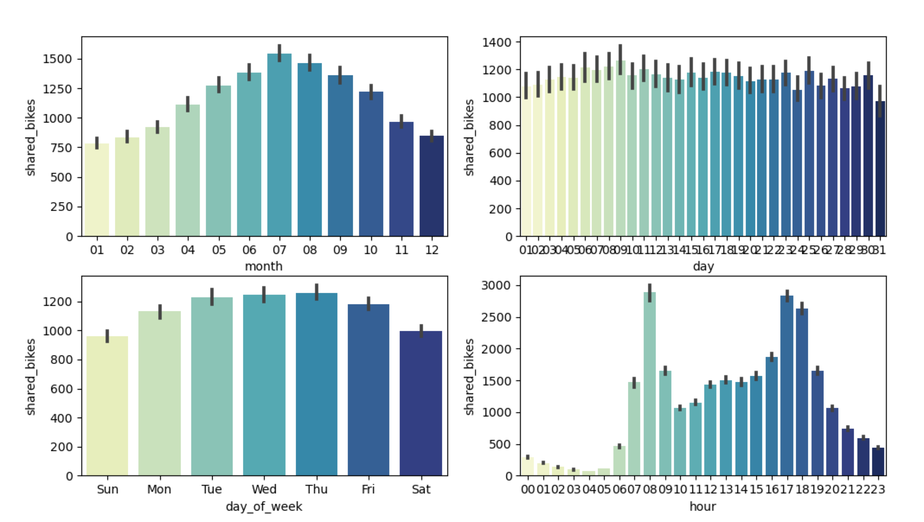
Dviračių dalijimasis pagal mėnesius, dienas, laiką, savaitės dieną
Notes:
Pagal menesius didžiausias aktyvumas matomas liepa, rugpjūti. Paprastai tai yra šilčiausi menesiai. Dienos begyje aktyvumas matomas 8h ir 17-18h, kaip žmonės vyksta į darba ar grižta iš darbo. Kaip ir logiska. Pagal mėnesio dienas – nieko idomaus. Ziurint pagal savaites dienas, matosi didesnis aktyvumas darbo dienomis.

Slide 12
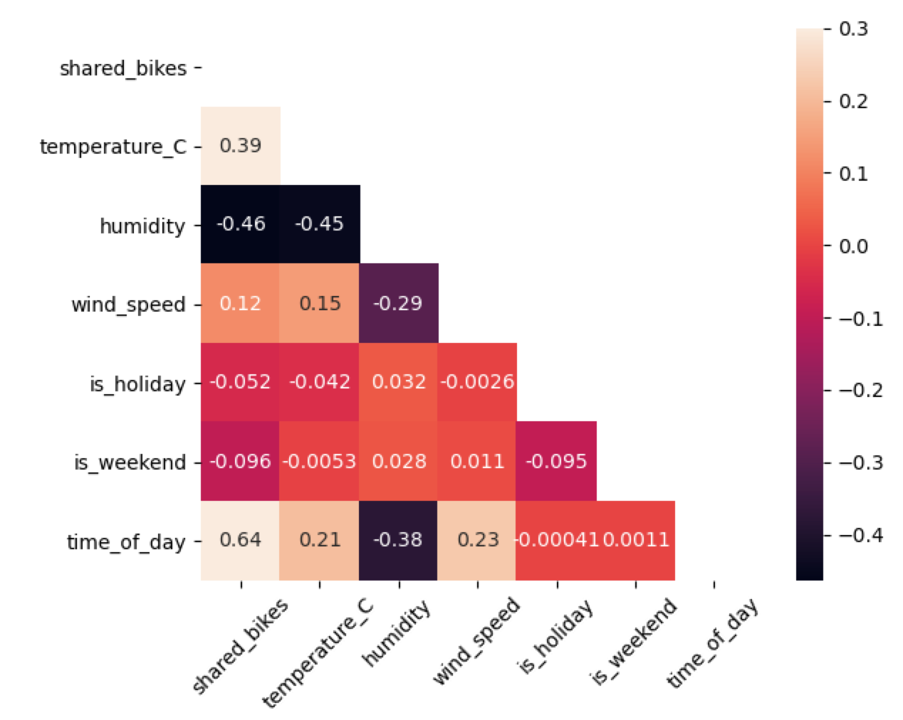

Koreliacijos matrica
Notes:
Koreliacijos koeficientas parodo kurie kintamieji koreliuoja tarpusavyje. Jeigu dviejų kintamųjų koreliacijos koeficientas lygus nuliui, tai tie kintamieji yra statistiškai nepriklausomi.
Stipriausia neigiama koreliacija yra tarp oro dregnumo ir dviraciu dalijimosi kintamuju.
Stipriausia teigiama koreliacija yra tarp dienos laiko ir dviraciu dalijimosi kintamuju.

Slide 13
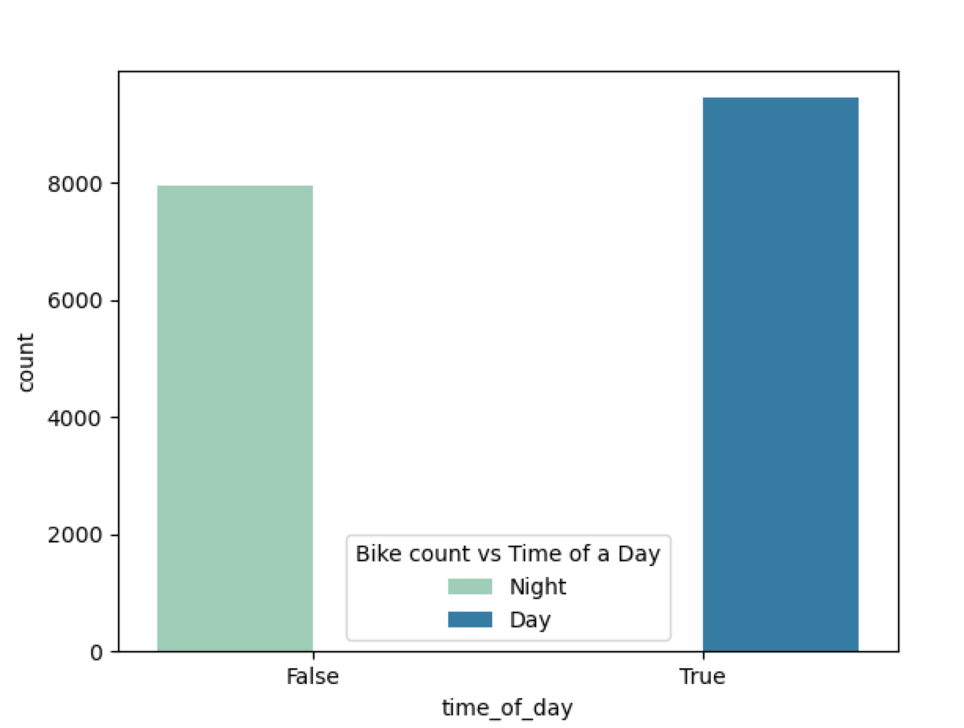
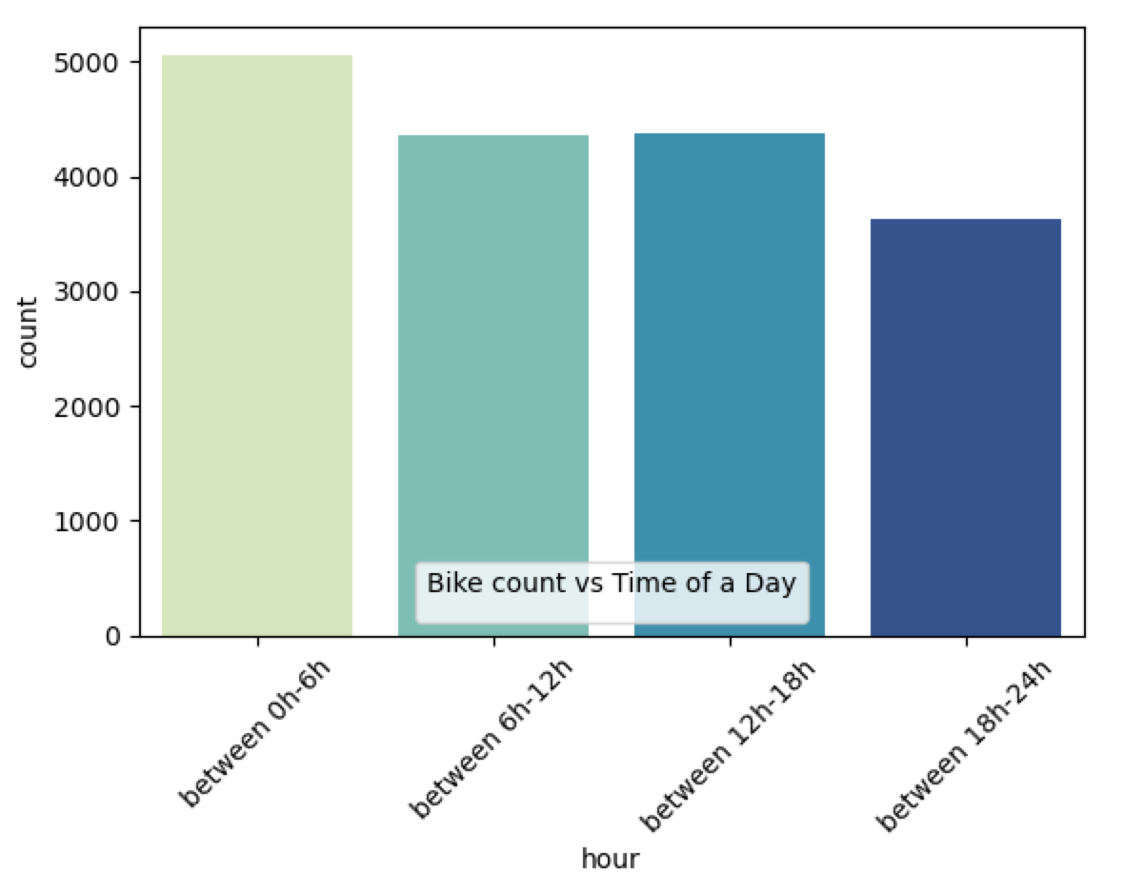
Dienos laiko įtaka dviračių skaičiui
Notes:
Nusirodziau, kad diena yra nuo 6 ryto iki 8 vakaro. Dienos metu dviraciais naudojaso 54%, nakties 46%.
Iskaidziau dienos valandas I 6 valandu intervalus. Maziausiai naudojasi dviraciais tarp 18h ir 24h.

Slide 14
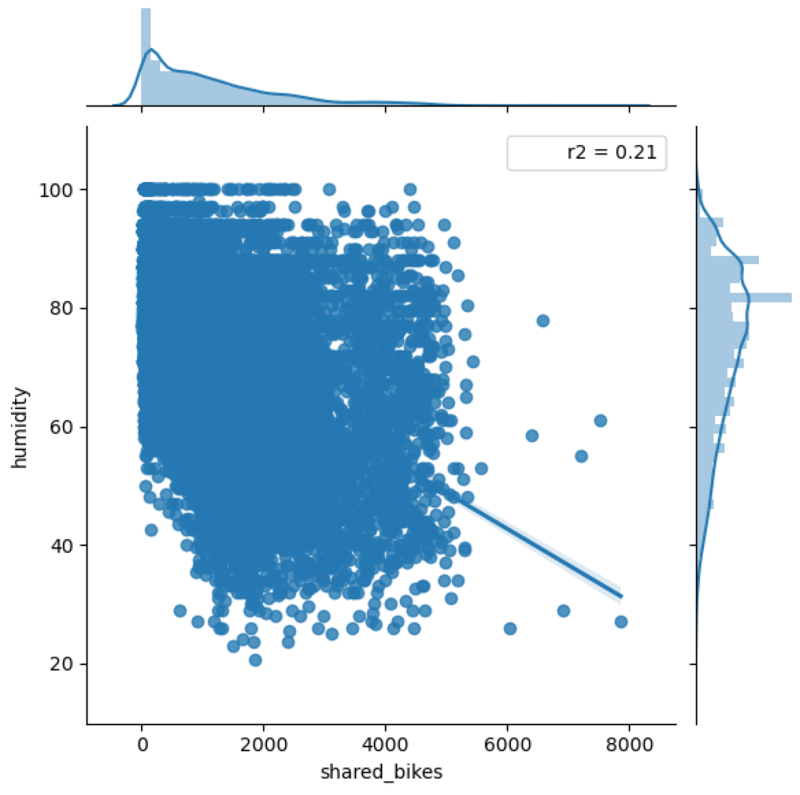
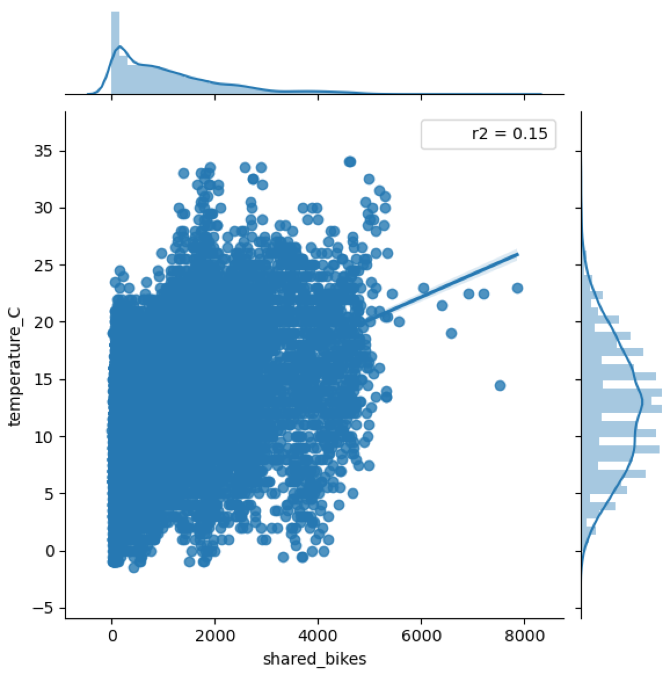
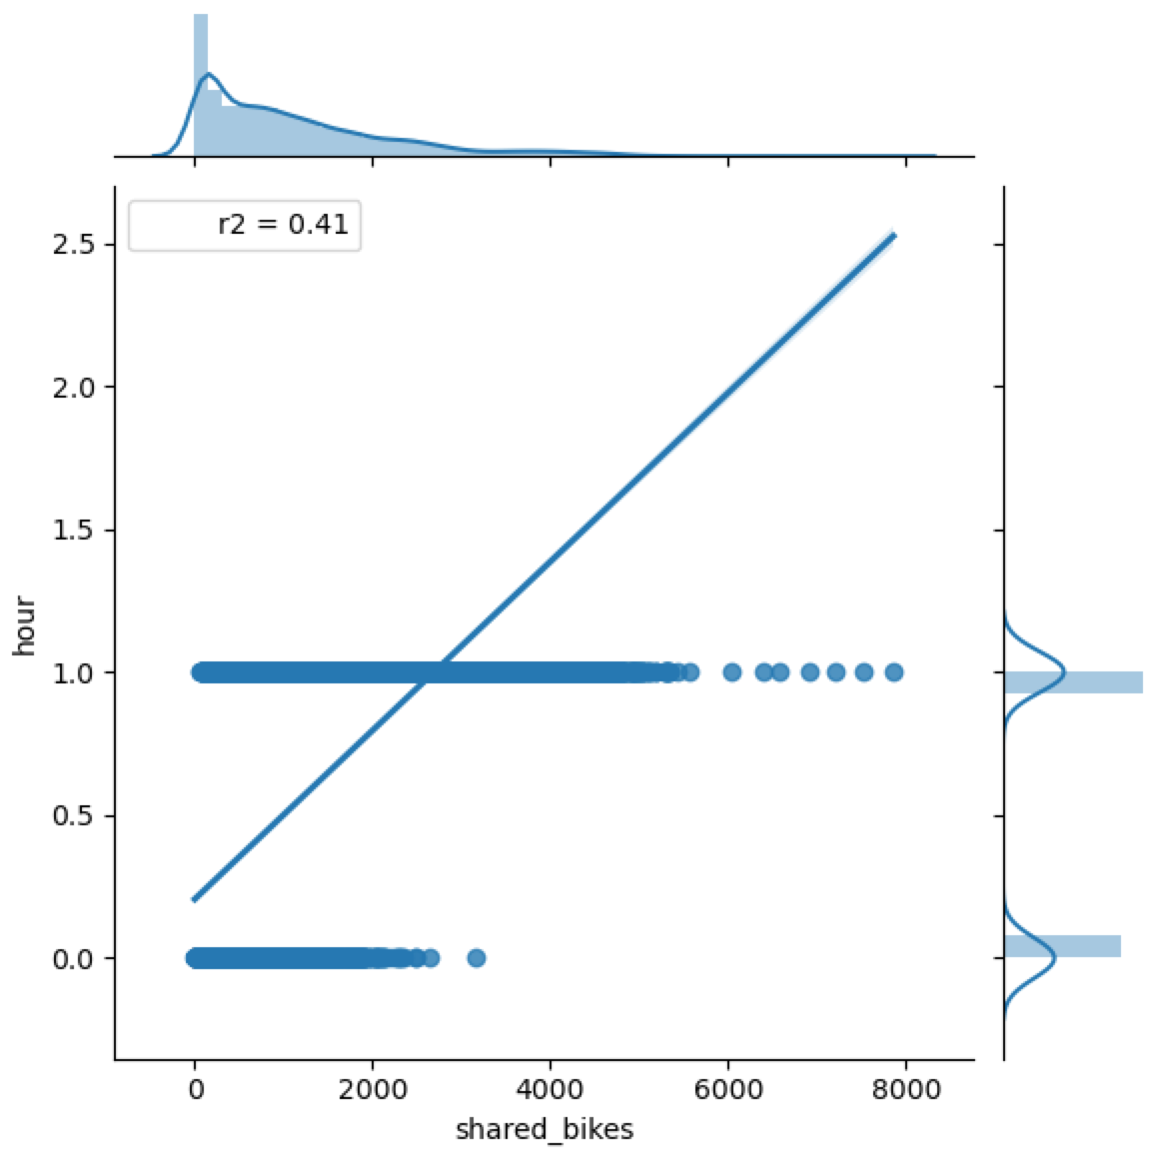
Determinacijos koeficientas R^2 – naudojamas regresijos modelio adekvatumui nustatyti
Notes:
Determinacijos koeficientas įgyja reikšmes iš intervalo [0, 1]. Kuo koeficiento reikšmė didesnė, tuo modelis geriau tinka duomenims. Blogai, kai R2 <0,20, kai R² = 0,25 (modelis tinka tik iš bėdos). O štai, jei R² = 0,89, tai modelis labai gerai aprašo duomenis. Siuo atveju dregnumo, temperaturos ir dviraciu dalijimosi kintamuju determinacijos koeficientas yra 0.21/ 0.15 toks modelis blogai apraso duomenis. Dienos, nakties laiko koeficientas 0.41, tai artimiausias is turimu duomenu.

Slide 15
Išvados:
Daugiau dviračių dalijamasi darbo dienomis.
Kylant temperaturai, didėja ir dalijimosi skaičiai. Pagal mėnesius didžiausias aktyvumas matomas liepą, rugpjūtį.
Daugiausiai dviračius naudoja važiuojant į darbą ir iš darbo (8h ir 17-18h).
Drėgmės ir dviračių dalijimosi kintamųjų determinacijos koeficientas yra 0.21. Temperatūros ir dviračių dalijimosi kintamųjų determinacijos koeficientas yra 0.15. Abu modeliai blogai aprašo duomenis.
Dienos laiko koef. 0.41 – didžiausias. Darom išvadą, kad svarbiausias parametras yra laikas.

Slide 16
Nuorodos
Duomenys gauti iš 3-ju šaltiniu:
https://cycling.data.tfl.gov.uk/ 'Contains OS data © Crown copyright and database rights 2016' and Geomni UK Map data © and database rights [2019] 'Powered by TfL Open Data' - Bike sharing usage dataset
https://freemeteo.com - weather data
https://www.gov.uk/bank-holidays - official bank holidays in London.
Duomenys apjungti ir paskelbti platformoje"Kaggle”:
https://www.kaggle.com/hmavrodiev/london-bike-sharing-dataset
R^2 skaičiavimas:
https://gist.github.com/benjaminmgross/d71f161d48378d34b6970fa6d7378837

